Slide 1

UBND QUẬN DƯƠNG KINH
TRƯỜNG TH ĐA PHÚC
Chào mừng thầy cô về dự giờ
lớp 4^{B}
Môn : Toán
Bài 13: Làm tròn số đến hàng trăm nghìn
Môn: Toán - Lớp 1
BÀI 21: Số có hai chữ số ( Tiết 3)
Giáo viên: Lê Thị Quyên
Giáo viên thực hiện: Nguyễn Thị Thủy

Slide 2






1
2
3
4
Đi đến bài học nào!
5

Slide 3



Có bao nhiêu quả cà chua?
A. 9
B. 11
C. 10

Slide 4

10 còn được gọi là:
A. 11
B. 1 chục
C. 2 chục

Slide 5
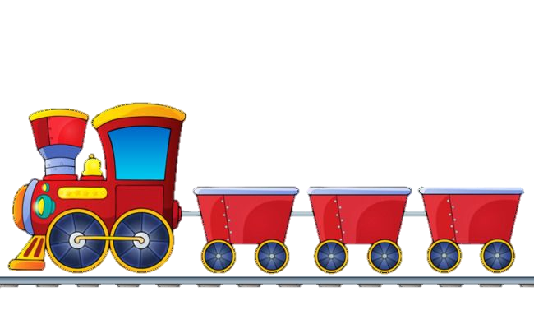

17
18
19
?
Số còn thiếu trong dãy số trên là:
A. 20
B. 16
C. 18

Slide 6

Số 13 gồm có:
A. 3 chục và 1 đơn vị
B. 1 chục và 0 đơn vị
C. 1 chục và 3 đơn vị

Slide 7

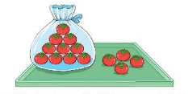
?
A. 14
B. 13
C. 15

Slide 8

Chủ đề
6
CÁC SỐ ĐẾN 100
Bài 21
SỐ CÓ HAI CHỮ SỐ

Slide 9


LUYỆN TẬP

Slide 10
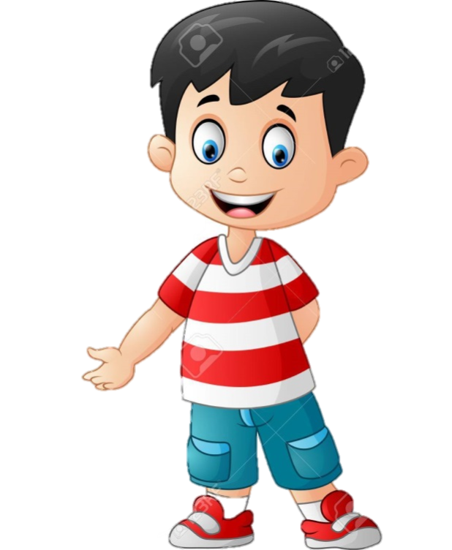
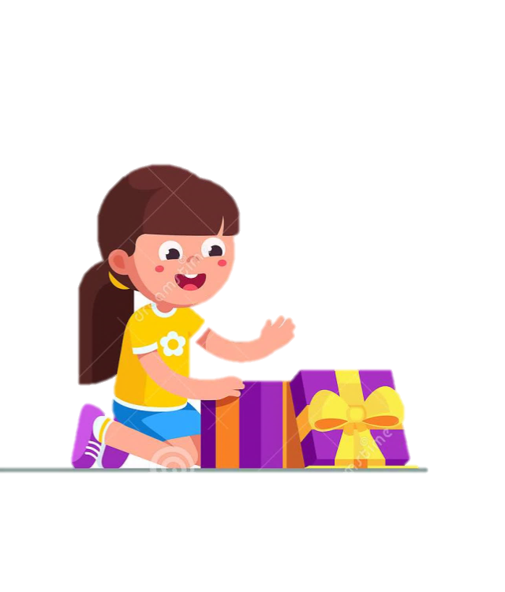
Đây là 1 chục cái kẹp tóc đấy chứ!
Anh Nam ơi! Mẹ tặng em 10 cái kẹp tóc mới này!
Notes:
Dẫn dắt bằng câu chuyện: hai bạn nhỏ cãi nhau như hình

Slide 11

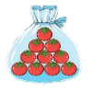
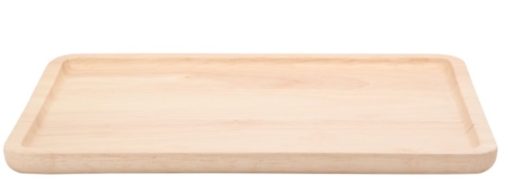
10
Mười
20
Hai mươi
30
Ba mươi
10
20
30
1
chục
0
đơn vị
2
chục
0
đơn vị
3
chục
0
đơn vị

Slide 12
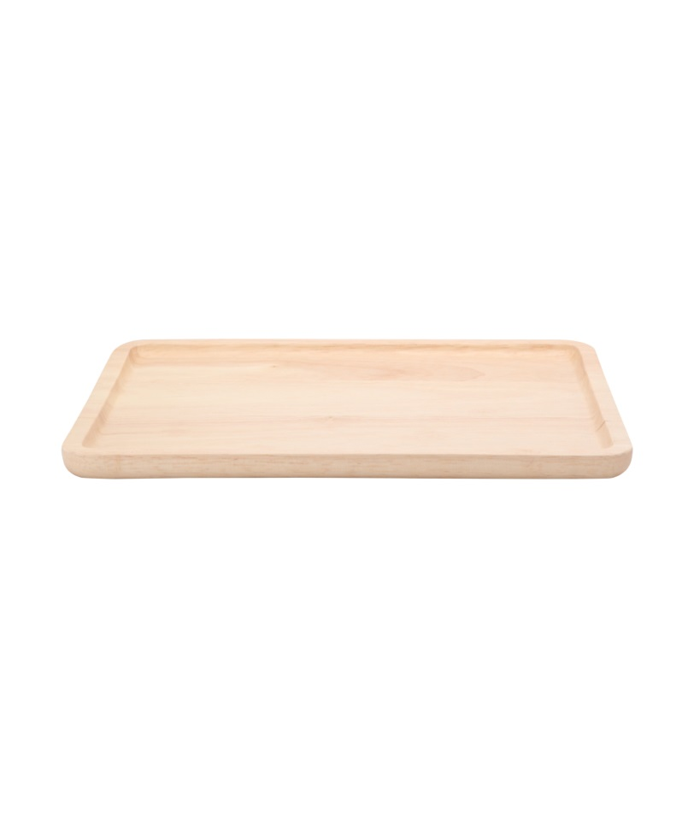
40
Bốn mươi
50
Năm mươi
60
Sáu mươi
40
50
60
4
chục
0
đơn vị
5
chục
0
đơn vị
6
chục
0
đơn vị

Slide 13
70
Bảy mươi
80
Tám mươi
90
Chín mươi
70
80
90
7
chục
0
đơn vị
8
chục
0
đơn vị
9
chục
0
đơn vị

Slide 14
Trong dãy số trên, số tròn chục nào đứng đầu?
Mười
Hai
mươi
Ba
mươi
Bốn mươi
Năm mươi
Sáu mươi
Bảy mươi
Tám mươi
Chín
mươi
10
20
30
40
50
60
70
80
90
Một
chục
Hai
chục
Ba
chục
Bốn
chục
Năm
chục
Sáu
chục
Bảy
chục
Tám
chục
Chín
chục
Trong dãy số trên, số tròn chục nào đứng cuối?
Notes:
Giúp hs ghi nhớ dãy số sau đó luyện đọc xuôi, đọc ngược
Sau khi hỏi từng câu hỏi trên, GV kết luận về số trong chục bé nhất là số 10; số trò chục lớn nhất có hai chữ số là số 90 (vì kiến thức này quan trọng về sau).

Slide 15

1. Khám phá
Bảng con
Notes:
Giáo viên đọc số, học sinh viết số vào bảng con

Slide 16

?
1
Số
20
70
?
30
80
10
?
40
90
?
50
?
40
?

Slide 17
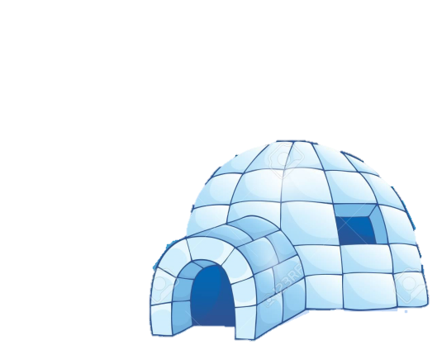

2
Tìm nhà cho chim cánh cụt.
Năm mươi
Sáu mươi
Hai mươi
Ba mươi
3
4
2
5
60
Mười
60
50
Bốn mươi
50
1
6
40
30
40
10
20
30
10
Notes:
Với bài này, cần cho hs đọc các số, đọc chữ rồi mới hướng dẫn học sinh làm

Slide 18
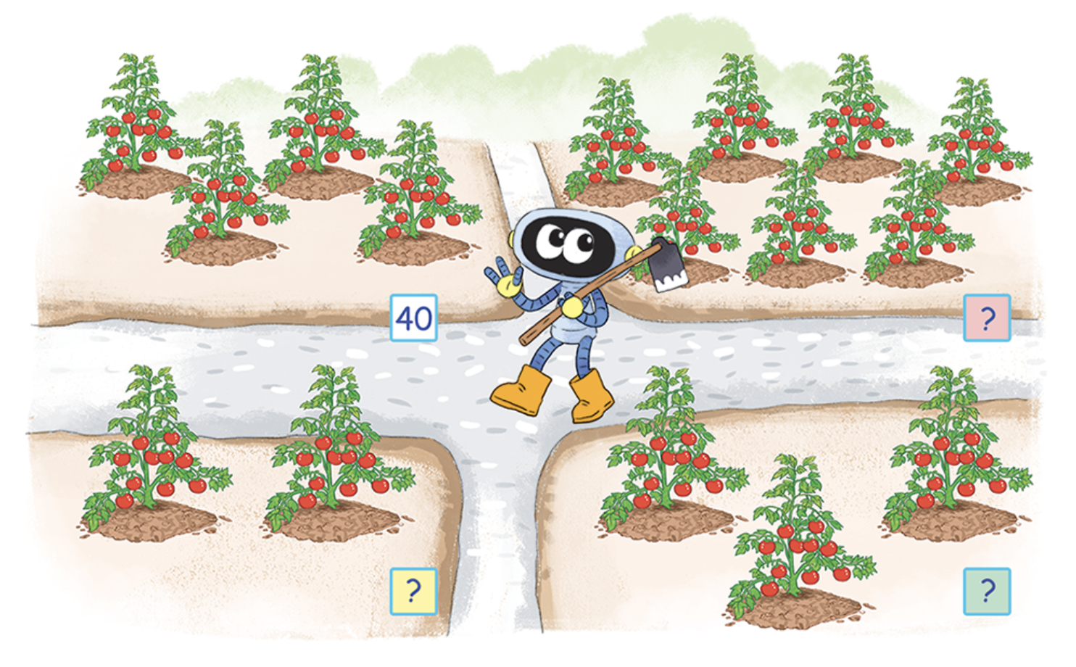
Biết mỗi cây có 10 quả. Tìm số thích hợp (theo mẫu).
3
70
?
?
40
20
?
30
?

Slide 19
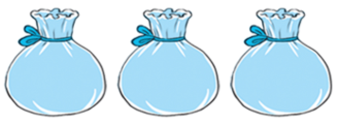
Biết mỗi túi có 10 quả cà chua. Tìm số quả cà chua trên mỗi hàng (theo mẫu).
4
?
30
?
60
80
?
40
?
90
?

Slide 20
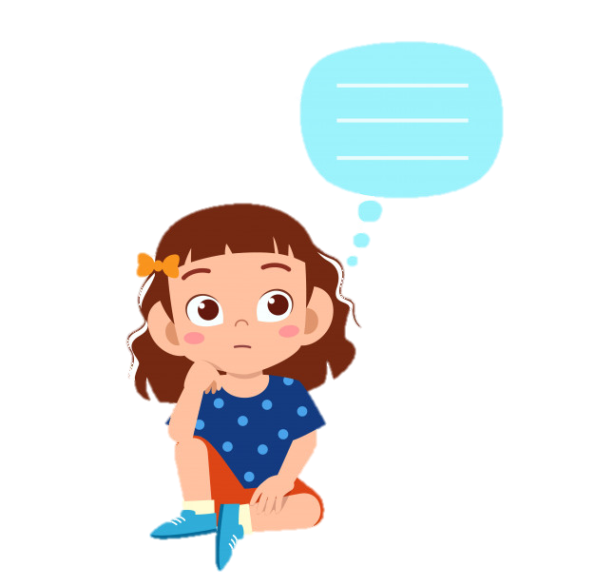
Dặn dò

Slide 21
Đây là 1 chục cái kẹp tóc đấy chứ!
Anh Nam ơi! Mẹ tặng em 10 cái kẹp tóc mới này!
Notes:
Kết lại câu chuyện, cả hai bạn đều đúng

Slide 22
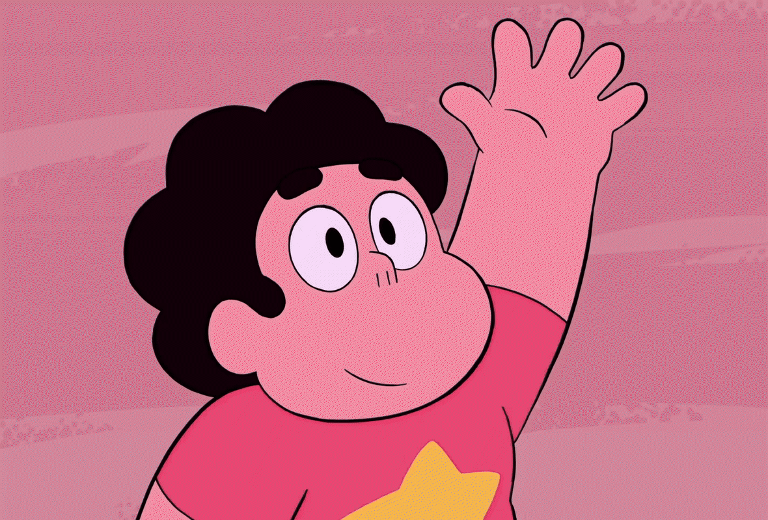
Tạm biệt!

